Slide 1
DESAIN PORTOFOLIO Universitas Esa Unggul Pertemuan Ke-4 Lannjutan
Muhammad Fauzi. S.Des., M.Ds

Slide 2
DESAIN LAYOUT DALAM PORTOFOLIO

Slide 3
Desain/Lay-Out
Lay-out dalam sebuah koran/surat kabar memiliki fungsi serta tujuan untuk sell the news, grade the news set the tone, and guide the readers (menawarkan/menjual berita, menentukan rangking berita, membimbing para pembaca akan hal-hal yang harus dibaca terlebih dahulu).
Lebih lanjut lay-out sebuah surat kabar/koran dibuat dengan menyesuaikan gerak mata para pembaca. Dalam penyusunan lay-out sebuah surat kabar/koran, selain diperlukan adanya pengetahuan tentang jenis dan warna huruf, juga harus memiliki jiwa seni. Sebab dari ukuran huruf untuk headline, panjang berita, besar dan warna foto atau tulisan sangat berpengaruh terhadap mata pembaca.

Slide 4
Posisi suatu berita, isi dan pola yang digunakan semuanya dibuat untuk melayani pembaca. Sehingga lay-out itu disesuaikan dengan siapa pembacanya.
Berdasarkan desain, lay-out, dan tipografi dapat menjadi sebuah ekspresi pencerminan kepribadian surat kabar itu sendiri, sehingga pembaca dapat memberikan penilaian akan jenis surat kabar yang dibacanya.
Lay out koran memang agak berbeda dengan lay-out majalah atau tabloid, karena koran lebih cenderung untuk menampilkan informasi secara padat. Padat disini dalam pengertian bahwa jumlah berita bisa panjang, namun luasan cetak sangat terbatas. Sebagai konsekuensi, teks cenderung lebih kecil, jarak antar baris juga sempit.
Koran menampilkan informasi dalam bentuk kolom, sehingga memudahkan kita untuk mengikuti alur membacanya. Jadi, paling tidak tetap ada unsur yang membantu pembaca dalam menikmati informasinya.

Slide 5
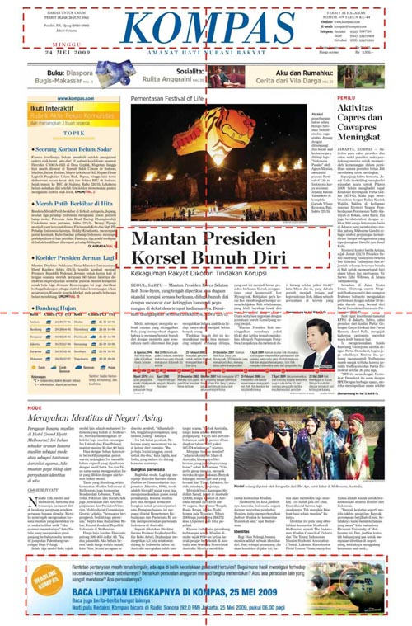
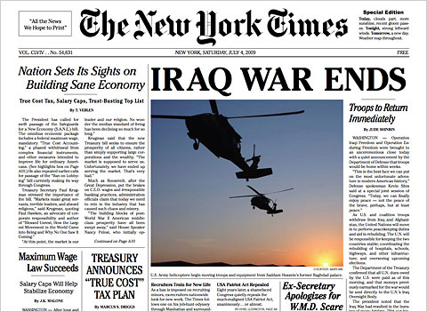
Berdasarkan jenisnya lay-out surat kabar/koran dapat dibedakan menjadi:
Symitrikal lay-out; disebut juga foundry/vertical lay-out,
karena lebih seperti jemuran, letak berita-beritanya seimbang. Lay-out seperti ini digunakan oleh The New York Times dan Kompas.

Slide 6
Koran Kompas
Koran Kompas merupakan salah satu Koran Nasional terbesar di Indonesia.
Sering mengalami perubahan perwajahan tapi tidak terlalu mencolok, sehingga pembaca tidak pernah merasakan perubahan dalam perwajahannya.
Seperti misalnya pada penempatan foto pada halaman utama, menggunakan maximal cropping, dimana topik utama pada foto terlihat dengan jelas. Dalam typografinya Kompas tetap bertahan dengan Times Romannya dengan size 10 point untuk isi beritanya dan size besar untuk Headline dan subheadline.
Untuk ilustrasi tetap berpegang pada minimalis ilustrasi dengan penempatan insert foto yang mendukung Headline, terletak di sisi atas di bawah tulisan Kompasnya sendiri.

Slide 7
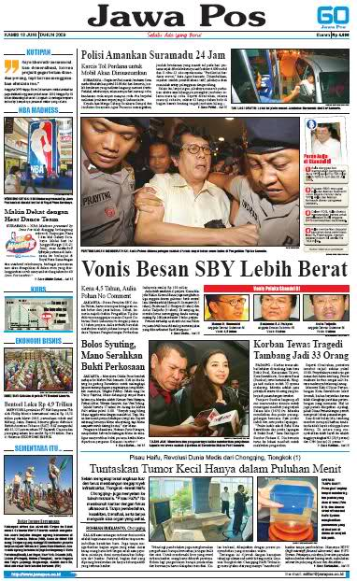
Informal balance lay-out;
banyak dipakai oleh surat kabar, karena mengarah kepada kesempurnaan suatu keseimbangan.
Foto yang hitam akan lebih baik jika diletakkan di kanan atas halaman, dan akan kelihatan berat kalau diletakkan di bagian bawah halaman.

Slide 8
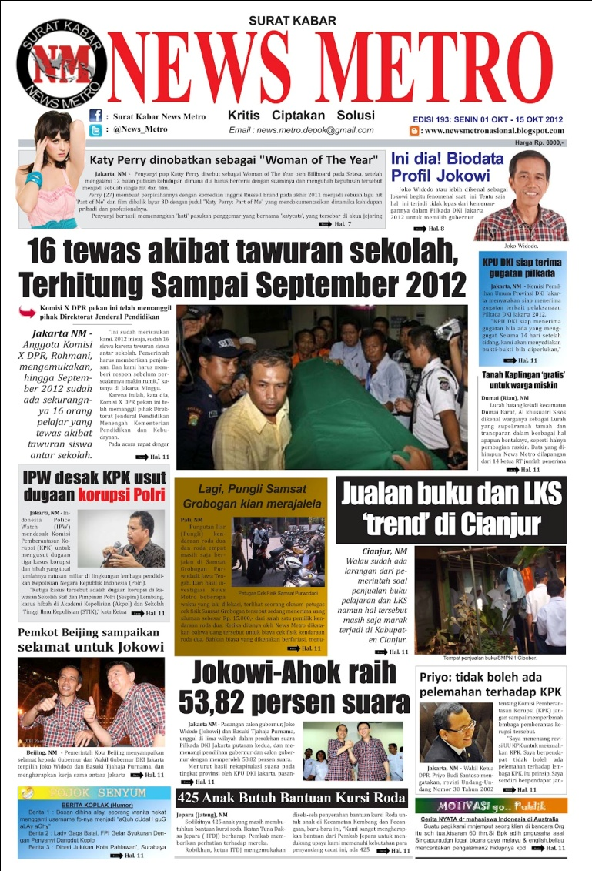
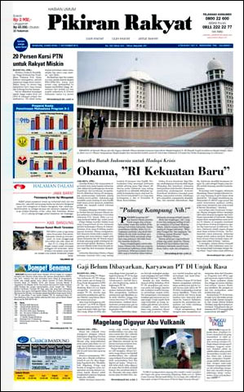

Slide 9
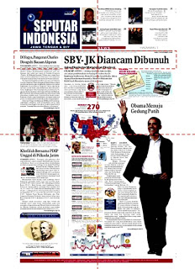
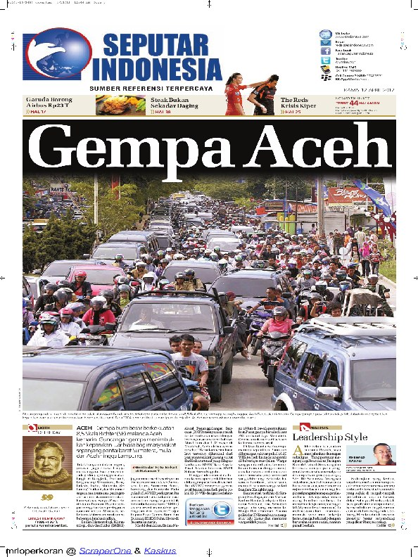
Quadrat lay-out atau tata rias segi empat;
sangat baik untuk surat kabar yang akan dijual di pinggir jalan secara eceran, karena koran akan berlipat empat, dan pada seperempat bagian yang tampak itu akan diperlihatkan berita-berita penting dan menarik.

Slide 10
Koran Seputar Indonesia (Sindo)
Koran ini merupakan pengembangan dari sebuah media informasi pertelevisian, sehingga gaya penyajiannyapun hampir sama.
Typografi tidak jauh berbeda dengan Kompas hanya saja penggunaan jenis font lain juga ikut mendominasi, seperti arial,dan jenis font lainnya.
Ilustrasi koran ini menggunakan tambahan warna2 untuk sub headline dan penempatan foto/gambar pendukung berada di tengah-tengah dengan ukuran sepertiga halaman.

Slide 11
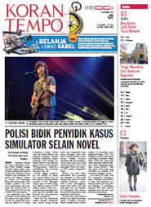
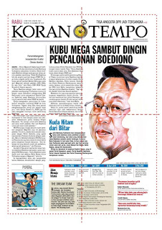
Koran Tempo
Koran Tempo mempunyai ukuran paling kecil dibanding ukuran koran pada umumnya.
Koran ini seukuran dengan tabloid bahkan lebih kecil lagi.
Jenis font yang digunakan masih sama dengan font pada koran lainnya, Penempatan headline judul di sebelah kiri dan gambar pendukung headline di sebelah kanan. Jenis lay outnya sama dengan Koran Sindo, yaitu Quadrat lay-out.

Slide 12
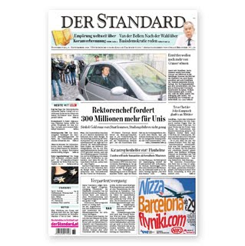
Brace lay-out;
menonjolkan suatu berita besar, lay-out seperti ini sering menggunakan “Banner Headline”, judul panjang.
Berita penting ditempatkan disebelah kanan surat kabar, sehingga mengikat pandangan pembaca ke arah sana, kemudian judul lain di sebelah kiri, dan sebelah kanan lagi.

Slide 13
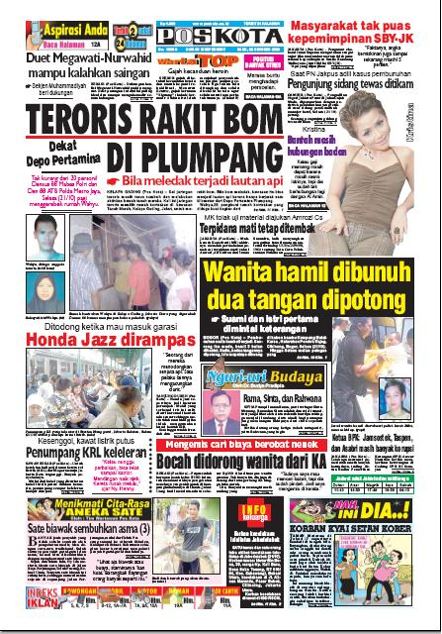
Circus lay-out/tata rias karnaval,
Disebut demikian karena ramainya halaman depan.
Semua judul berita dipamerkan di halaman pertama, isinya di halaman lain. Contoh seperti ini adalah Pos Kota (Jakarta), atau koran-koran mingguan.

Slide 14
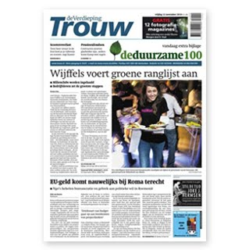
Horizontal lay-out; tata rias mendatar
judul berita dibuat mendatar, dengan berita yang tidak terlalu panjang.

Slide 15
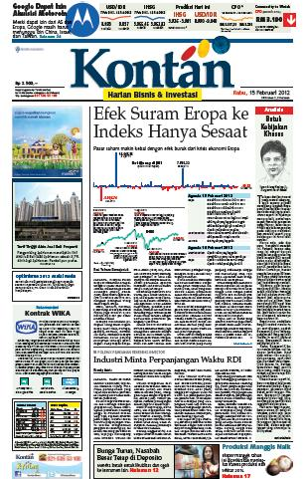
Function lay-out;
Tata rias yang setiap hari berubah, bergantung kepada perkembangan isi berita hari itu.
Bila terjadi hal-hal luar biasa sering dipakai “skyline heads”. Jadi ada gejala pemindahan nama tempat nama surat kabar itu sendiri. Lay-out seperti ini sering juga dipakai oleh koran-koran mingguan terbitan Jakarta.
Selain bentuk kolom-kolom menjadi sangat penting untuk lay-out koran juga menggunakan white space atau ruang kosong.
Penggunaan white space, atau ruang kosong, berguna untuk membantu pembaca fokus ke sajian utama, juga memisahkan elemen, entah karena alasan prioritas atau memang seharusnya terpisah.
Penggunaan ruang kosong yang tepat juga membantu pembaca untuk menikmati halaman dengan lega, sehingga membuat effek si pembaca berita merasa lebih nyaman tidak terkesan terlalu padat. White space ini biasanya juga ditempatkan sebagai pembatas antara berita dengan iklan.

Slide 16
10 tips untuk membuat desain lay-out koran lebih baik, diantaranya:
HIRARKI.
Pembaca melihat – bukan membaca – sekilas apa berita yang paling penting pada sebuah halaman. Jadi tetapkan dengan jelas apa yang menjadi jangkar (berita utama) di tiap halaman. Lalu aturlah sedemikian rupa sehingga memang berita itulah yang disimak pertama kali oleh pembaca, kemudian berita-berita lainya..

Slide 17
CIPTAKAN
Titik Pusat Pengaruh Visual (Central Visual Impact/CVI). Lebih dari 80 persen pembaca menelusuri halaman dengan mengikuti gambar-gambar dominan. Hal yang harus paling mencolok mata adalah berita utama. Ini berlaku untuk setiap halaman – tidak hanya halaman satu.

Slide 18
TERTATA.
Kebanyakan pembaca adalah orang yang sibuk. Karena itu informasi dalam sebuah halaman harus tertata rapi untuk menghindari kebingungan.
KONTRAS.
Halaman yang berhasil selalu memiliki elemen vertikal dan horisontal. Juga memilik elemen yang dominan dan elemen sekunder. Juga selalu tersusun ada sebuah berita utama (lead), berita penting tapi bukan berita utama (dominant headline) dan beberapa berita head sekunder.

Slide 19
WARNA.
Warna harus digunakan untuk menginformsikan sesuatu, bukan sekedar hiasan, atau kosmetik halaman.
Penggunaan warna yang paling tepat dan paling baik adalah pada foto dan grafik. Warna juga harus mempermudah pembaca.
Penata wajah harus berdasar pada logika ketika menggunakan warna
TIPOGRAFI.
Semakin banyak jenis huruf yang digunakan, membuat pembaca semakin terpecah konsentrasi membacanya. Harus dicari kecocokan antara apa isi berita dan apa jenis huruf yang harus digunakan.

Slide 20
BERI KEJUTAN.
Setiap hari kita harus memberi kejutan kepada pembaca.
Mungkin kejutan itu datang lewat foto, pilihan berita utama, desain halaman, atau grafik.
Pastikan bahwa pembaca – setelah membaca – merekomendasikan kepada orang lain untuk membacanya. Desain harus dapat menambah “daya kejut”. Rahasianya: istimewakanlah salah satu dari unsur yang hendak kita bikin sebagai kejutan tadi.
LABRAK ATURAN.
Tidak terlalu patuh pada aturan untuk menghindari pembaca merasa bosan.

Slide 21
KONSISTEN.
Letakkan semua unsur halaman di tempat yang sama setiap hari.
Jika di halaman ada rubrik, ada kolom, ada tabel atau grafis dan boks, letakkan pada tempat yang sama setiap hari, sampai ada perubahan desain yang diputuskan kemudian. Dengan begitu, maka pembaca yang sibuk tidak makan waktu banyak untuk mencari informasi itu sebelum membacanya.
NYAMAN DILIHAT.
Desain yang simpel, tapi dinamis dan nyaman dilihat adalah tujuan utama dari desain halaman. Ingat isi dari surat kabar lebih penting dari desainnya.
Ingat juga bahwa desain itu hanya pengantar yang membawa tugasnya memikat pembaca lalu membawa pembaca ke isi berita.

Slide 22
Catatan:
Lay-out hendaknya mengikuti kebiasaan arah mata berputar, yakni dari kiri ke kanan. Iklan hendaknya jangan diletakkan di halaman depan.
Gambar yang baik, yang ada aksinya. Hindari memuat pas foto. Karena dengan foto aksi (action) seolah-olah pembaca bertatap muka dengan orang bersangkutan.
Gambar hendaknya jangan di sebelah kiri halaman.
Fungsi foto, sama dengan headline. Foto mempunyai fungsi yang penting dalam lay-out.
Gambar jangan bertumpuk. Apabila ingin banyak gambar, dapat diletakkan di halaman dalam atau bersambung ke halaman lain.
Kalau surat kabarnya berwarna, jangan terlalu banyak menampilkan warna. Sebaiknya redaktur mempelajari bahasa warna atau mengangkat seorang seniman yang mengerti arti warna.
Berita ditulis bukan untuk menyenangkan sumber berita, tetapi untuk kepentingan pembaca.(fm)

Slide 23
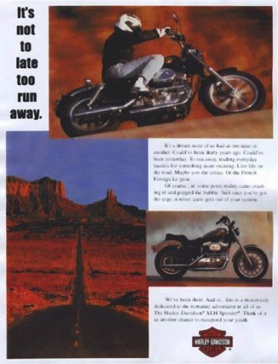
Jenis Lay Out Iklan Cetak
MONDRIAN LAY OUT
Mengacu pada konsep seorang pelukis Belanda bernama Piet Mondrian.
Penyajian iklan mengacu pada bentuk-bentuk square/landscape/portait, dimana masing-masing bidangnya sejajar dengan bidang penyajian dan memuat gambar/copy yang saling berpadu sehingga membentuk suatu komposisi yang konseptual.

Slide 24
MULTI PANEL LAY OUT
Bentuk iklan dimana dalam satu bidang penyajian dibagi menjadi beberapa tema visual dalam bentuk yang sama (square/double square semuanya).

Slide 25
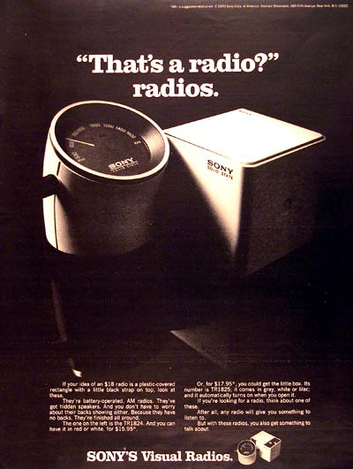
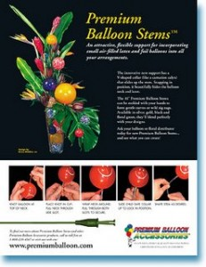
PICTURE WINDOW LAY OUT
Tata letak iklan dimana produk yang diiklankan ditampilkan secara close up. Bisa dalam bentuk produknya itu sendiri atau juga bisa menggunakan model (public figure)

Slide 26
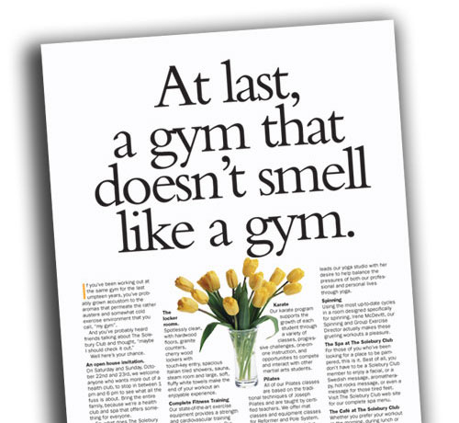
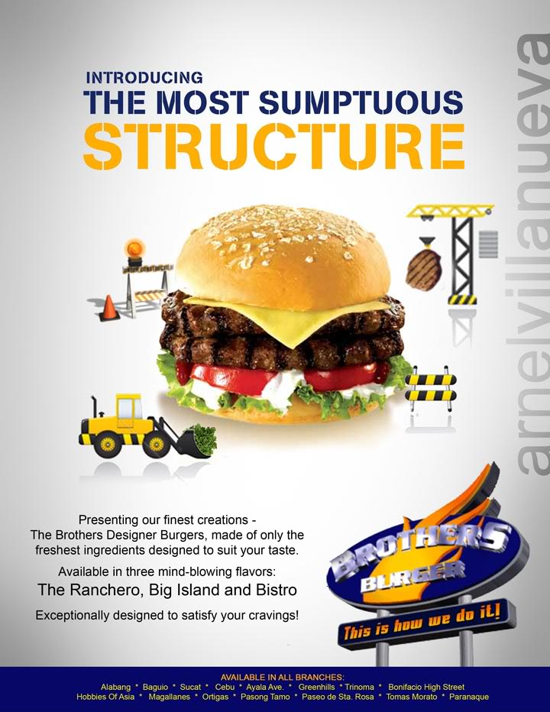
COPY HEAVY LAY OUT
Tata letaknya mengutamakan pada bentuk copy writing (naskah iklan) atau dengan kata lain komposisi lay out nya didominasi oleh penyajian teks (copy)

Slide 27
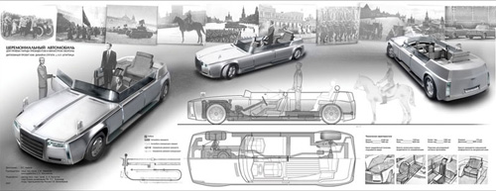
FRAME LAY OUT
Suatu tampilan iklan dimana border/bingkai/frame nya membentuk suatu naratif (mempunyai cerita)

Slide 28
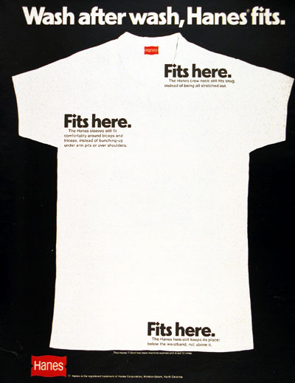
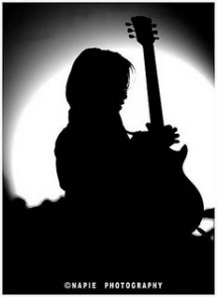
SHILHOUTTE LAY OUT
Sajian iklan yang berupa gambar ilustrasi atau tehnik fotografi dimana hanya ditonjolkan bayangannya saja. Penyajian bisa berupa Text-Rap/warna spot color yang berbentuk gambar ilustrasi atau pantulan sinar seadanya dengan tehnik fotografi.

Slide 29
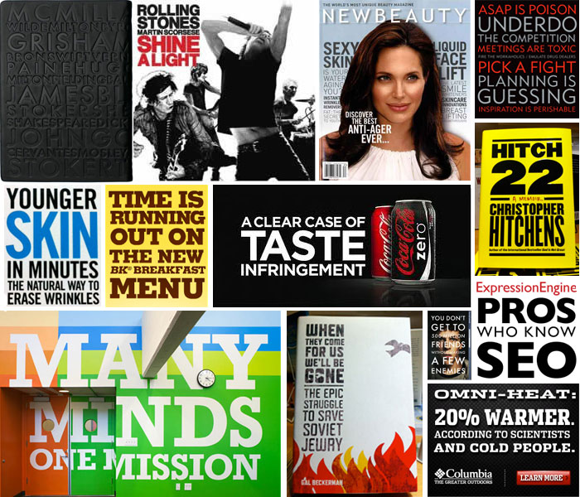
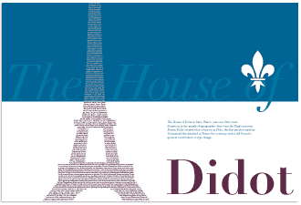
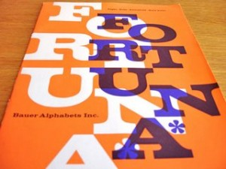
TYPE SPECIMEN LAY OUT
Tata letak iklan yang hanya melakukan pada penampilan jenis huruf dengan point size yang besar. Pada umumnya hanya berupa Head Line saja.

Slide 30
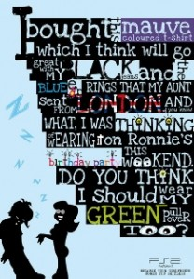
SIRCUS LAY OUT
Penyajian iklan yang tata letaknya tidak mengacu pada ketentuan baku. Komposisi gambar visualnya, bahkan kadang-kadang teks dan susunannya tidak beraturan.

Slide 31
JUMBLE LAY OUT
Penyajian iklan yang merupakan kebalikan dari sircus lay out, yaitu komposisi beberapa gambar dan teksnya disusun secara teratur.

Slide 32
GRID LAY OUT
Suatu tata letak iklan yang mengacu pada konsep grid, yaitu desain iklan tersebut seolah-olah bagian per bagian (gambar atau teks) berada di dalam skala grid.

Slide 33
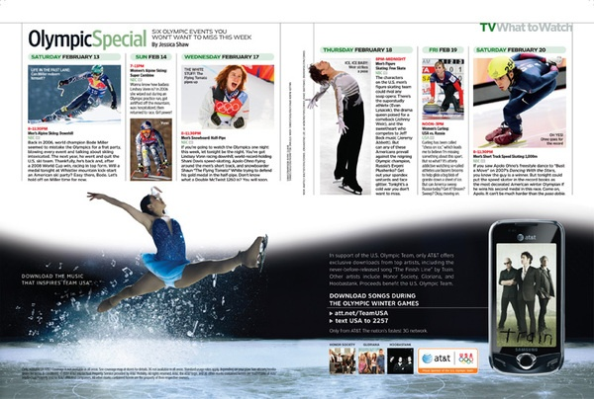
BLEED LAY OUT
Sajian iklan dimana sekeliling bidang menggunakan frame (seolah-olah belum dipotong pinggirnya).
Catatan: Bleed artinya belum dipotong menurut pas cruis (utuh) kalau Trim sudah dipotong.

Slide 34
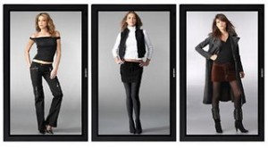
VERTICAL PANEL LAY OUT Tata letaknya menghadirkan garis pemisah secara vertical dan membagi lay out iklan tersebut.

Slide 35
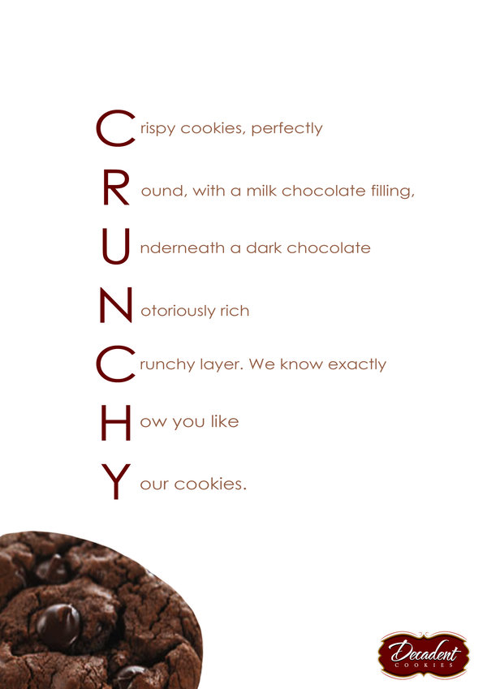
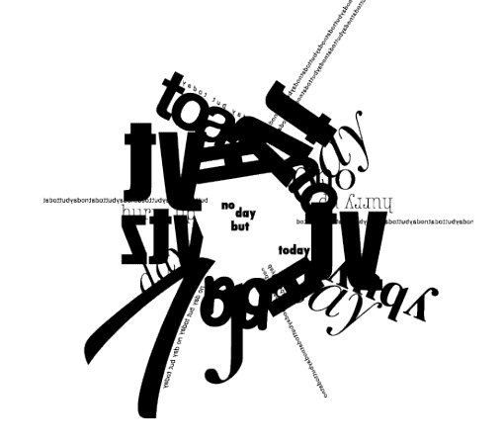
ALPHABET INSPIRED LAY OUT
Tata letak iklan yang menekankan pada susunan huruf atau angka yang berurutan atau membentuk suatu kata dan diimprovisasikan sehingga menimbulkan kesan narasi (cerita).

Slide 36
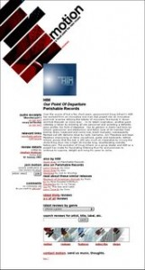
ANGULAR LAY OUT
Penyajian iklan dengan susunan elemen visualnya membentuk sudut kemiringan, biasanya membentuk sudut antara 40-70 derajat.

Slide 37
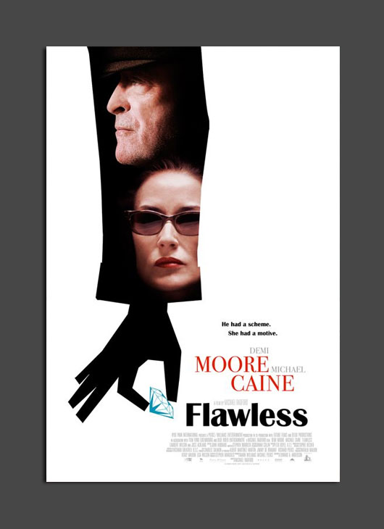
INFORMAL BALANCE LAY OUT
Tata letak iklan yang tampilan elemen visualnya merupakan suatu perbandingan yang tidak seimbang

Slide 38
BRACE LAY OUT Unsur-unsur dalam tata letak iklan membentuk letter L (L-Shape). Posisi bentuk L nya bisa tebalik, dan dimuka bentuk L tersebut dibiarkan kosong.

Slide 39
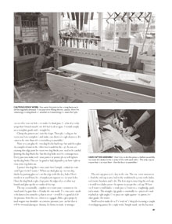
TWO MORTISES LAY OUT
Penyajian bentuk iklan yang penggarapannya menghadirkan dua inset yang masing-masing memvisualkan secara diskriptif mengenai hasil penggunaan/detail dari produk yang ditawarkan.

Slide 40
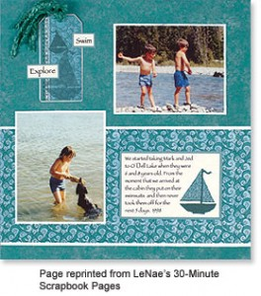
QUADRAN LAY OUT
Bentuk tampilan iklan yang gambarnya dibagi menjadi empat bagian dengan volume/isi yang berbeda. Misalnya kotak pertama 45%, kedua 5%, ketiga 12%, dan keempat 38%. (mempunyai perbedaan yang menyolok apabila dibagi empat sama besar).

Slide 41
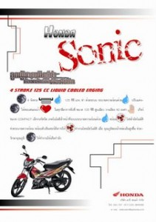
REBUS LAY OUT
Susunan lay out iklan yang menampilkan perpaduan gambar dan teks sehingga membentuk suatu cerita

Slide 42
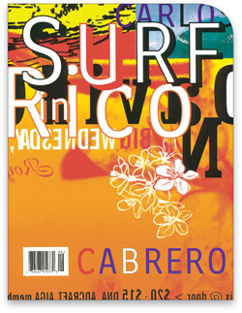
DESAIN ALTERNATIF (DAVID CARSON) Desain COVER MAJALAH

Slide 43
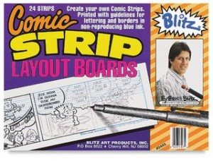
COMIC STRIPS LAY OUT Penyajian iklan yang dirancang secara kreatif sehingga merupakan bentuk media komik, lengkap dengan captions nya.

Slide 44
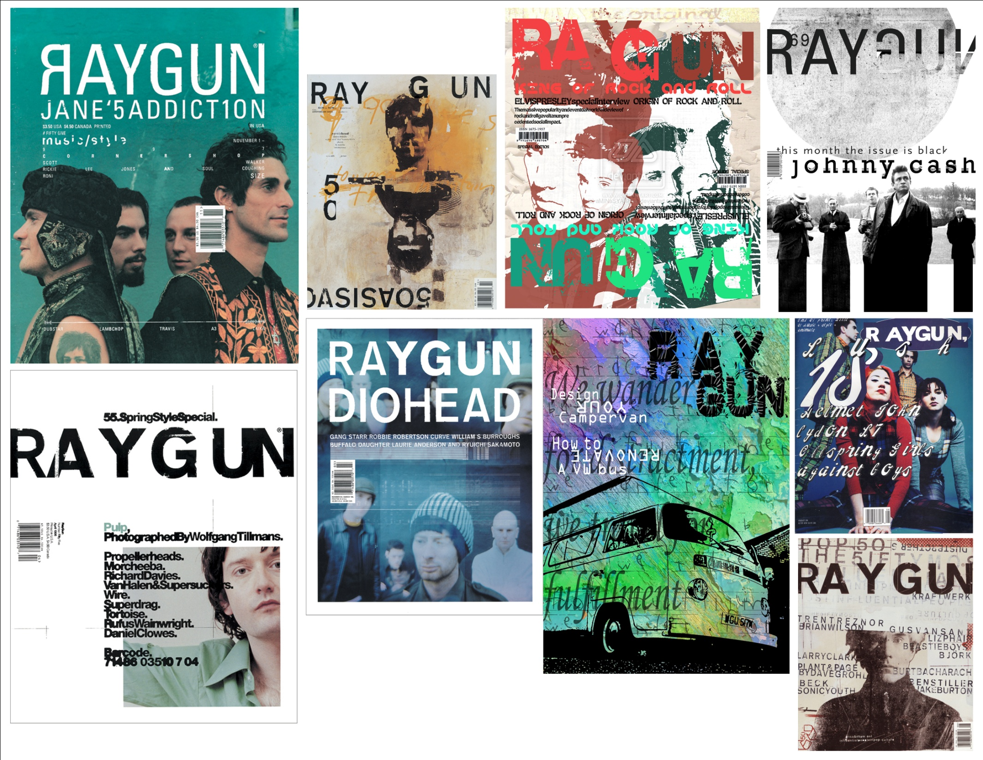

Slide 47
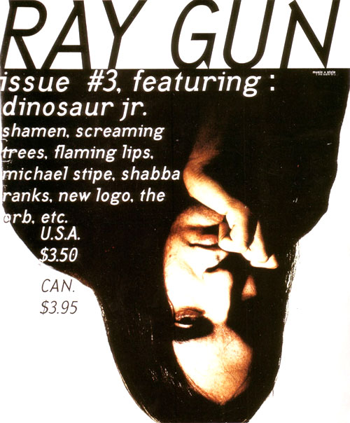

Slide 48
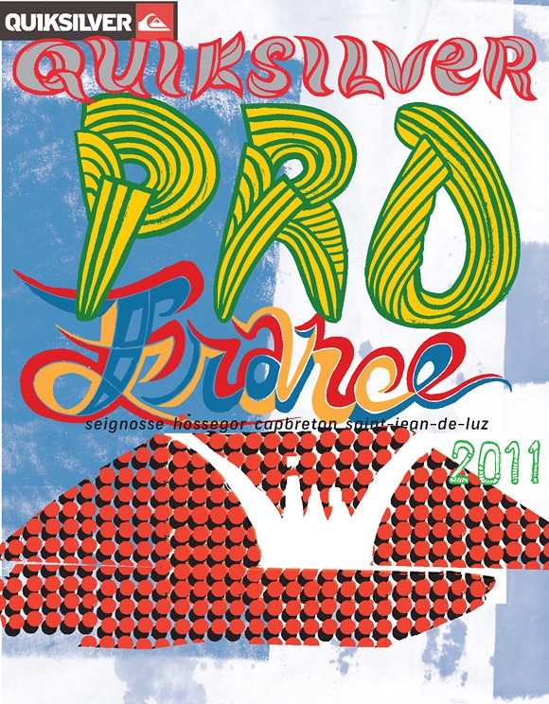

Slide 49
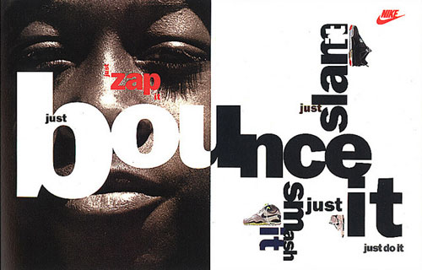

Slide 50
LAYOUT ISI

Slide 57
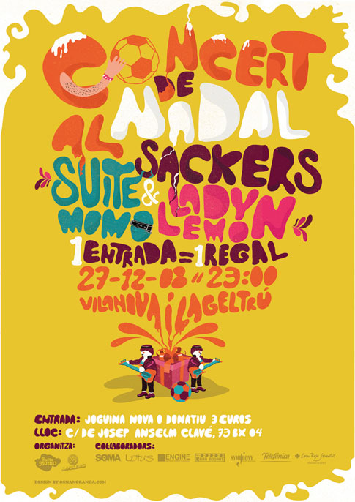
DESAIN POSTER

Slide 58
DESAIN POSTER

Slide 60
TUGAS KE 2
Buatlah Sebuah Komposisi Layout produk anda dengan Jenis : PICTURE WINDOW LAY OUT yang dijelaskan di dalam materi.
Output disajikan dalam 1 atau 2 Halaman bergantung komposisi yang anda rancang.
Hasil ouput dicetak dengan ukuran A4 / A3 warna sebagai bahan eksperimen.

